Slide 1

Сказка – ложь,
да в ней намек, детям – правовой урок!
Великородная Елена Николаевна,
заведующий научно-методического отдела Ставропольской краевой детской
библиотеки им. А. Е. Екимцева

Slide 2

Сказка – это зернышко, из которого прорастает эмоциональная оценка ребенком жизненных явлений.
В.А. Сухомлинский

Slide 3
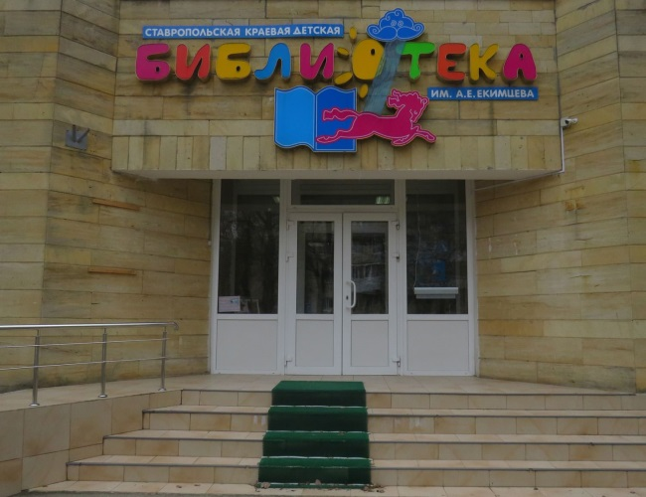
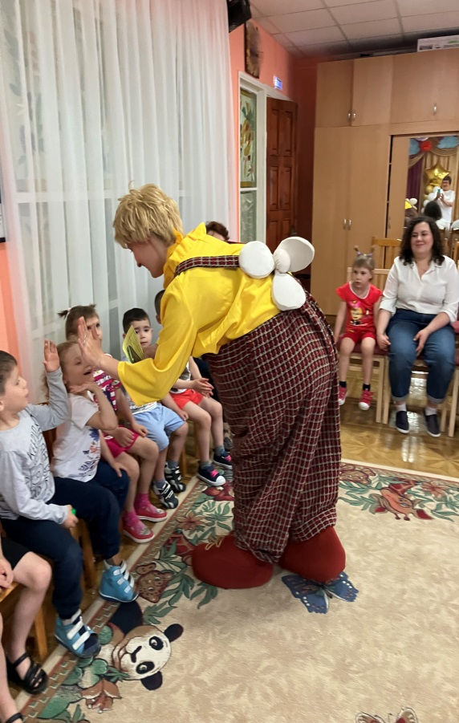
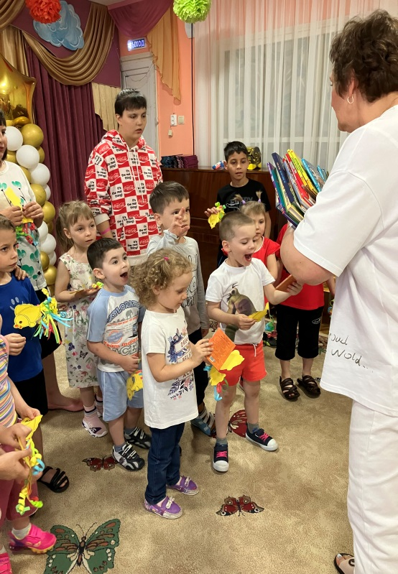
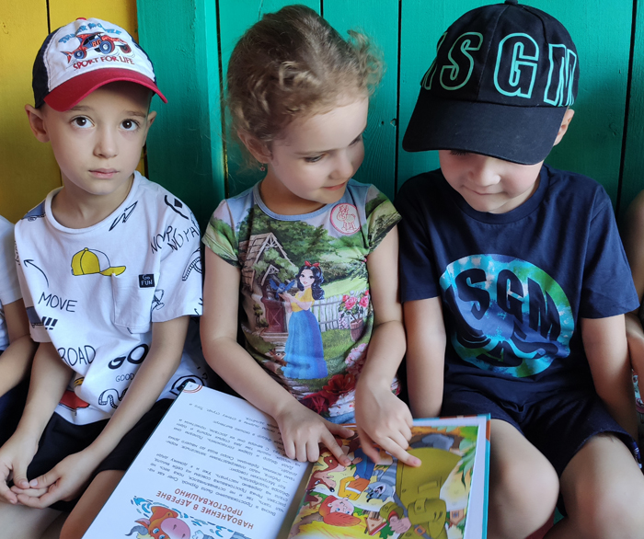

Slide 4

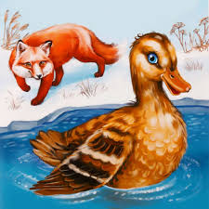


Slide 5


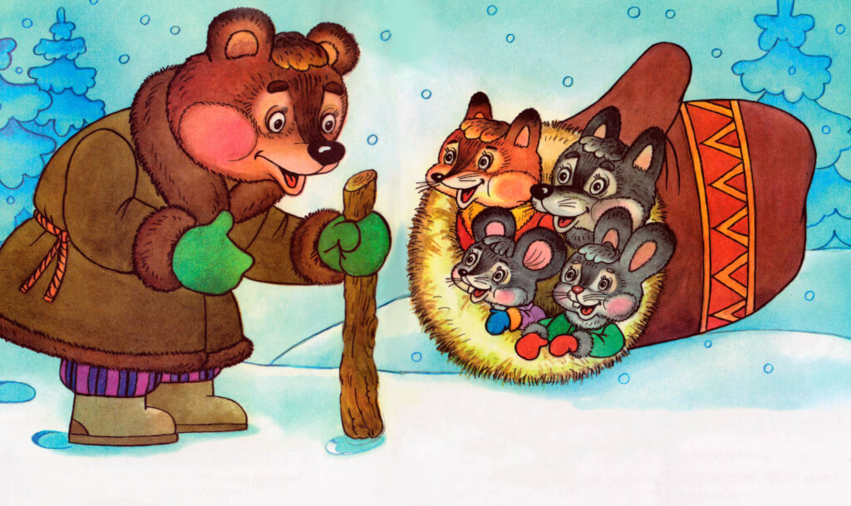

Slide 6




Slide 7

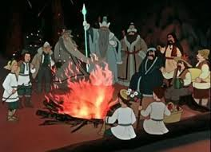


Slide 8



Slide 9



Библиотечная программа
«Сказки, рассказанные художником»

Slide 10
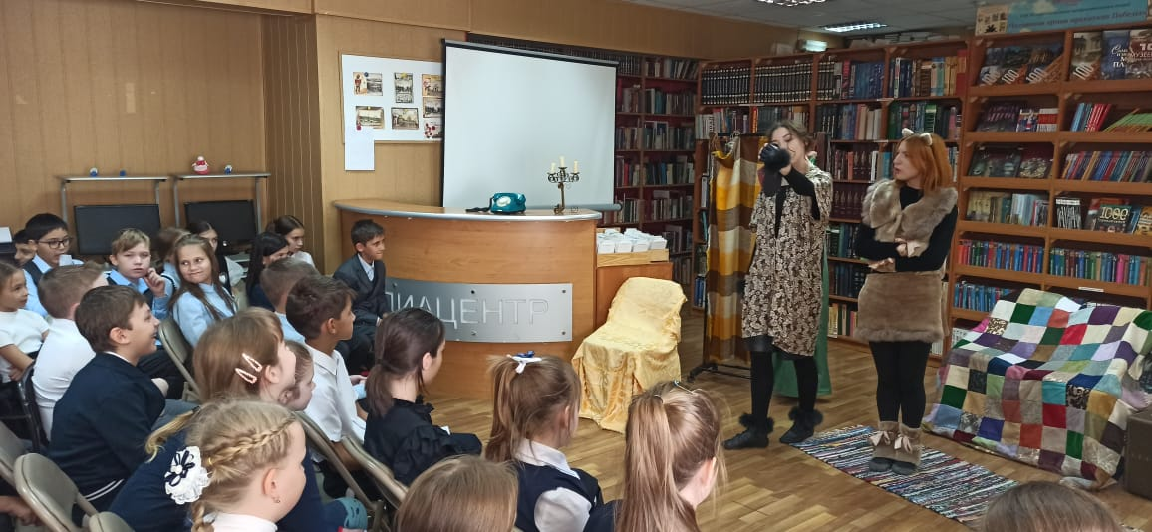
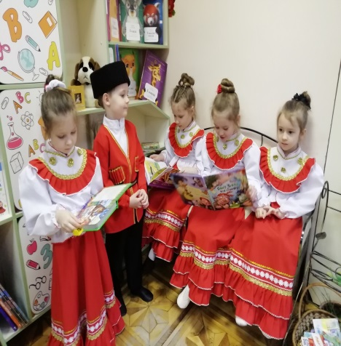
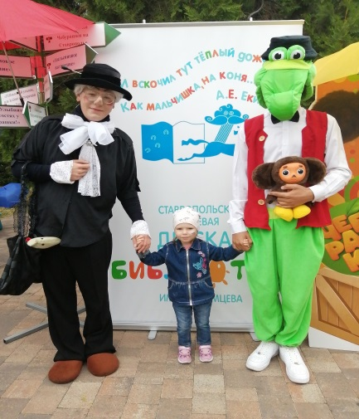
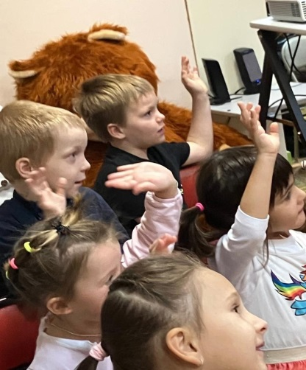
Сказкотерапия

Slide 11
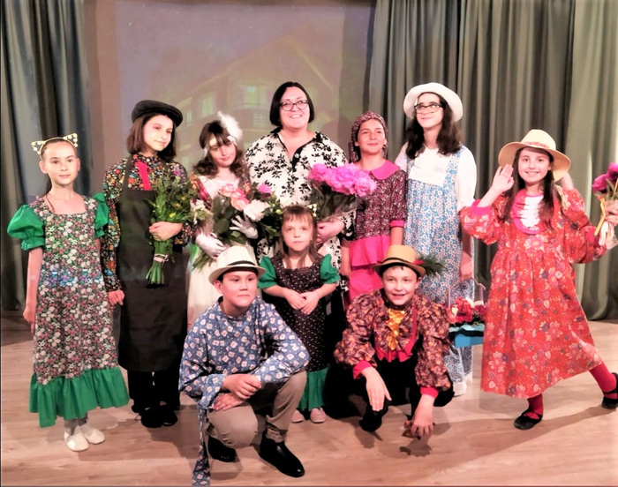
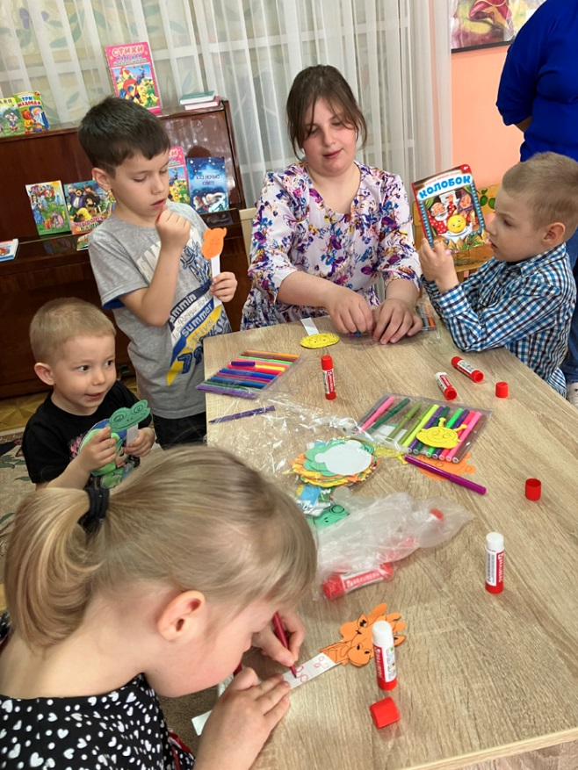
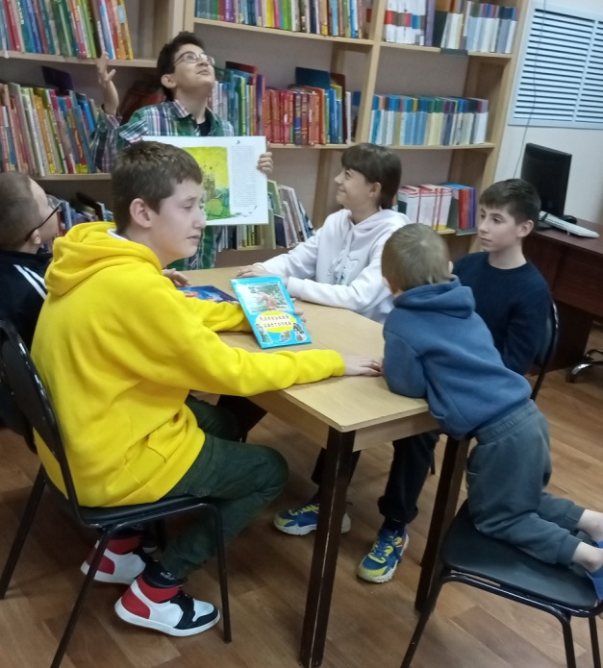
Сказкотерапия

Slide 12

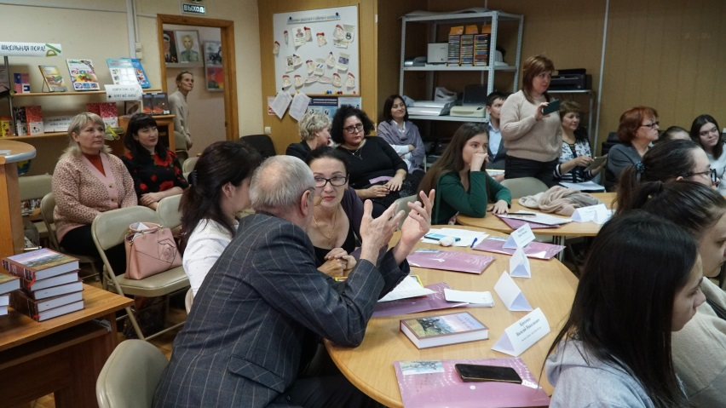
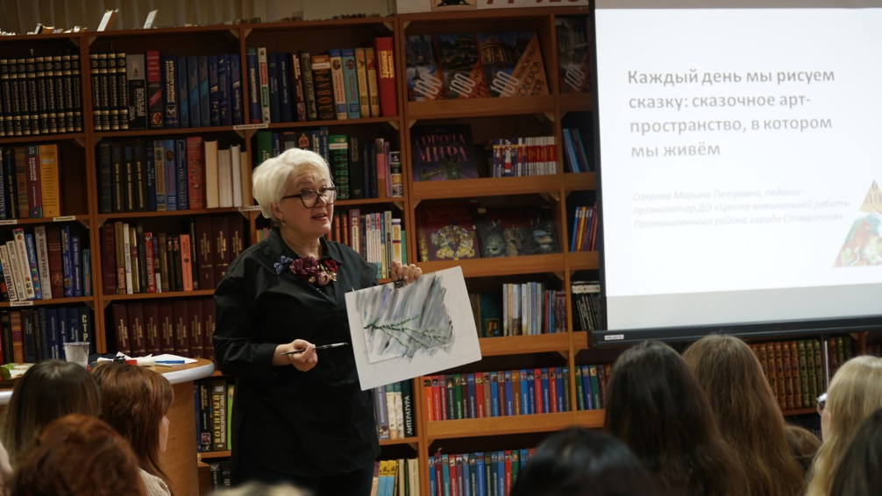

Slide 13
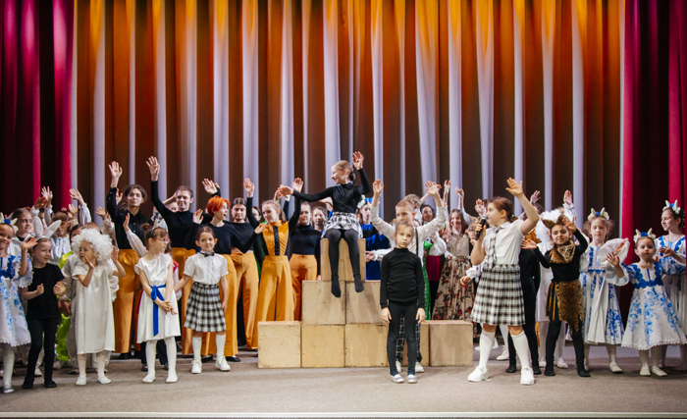
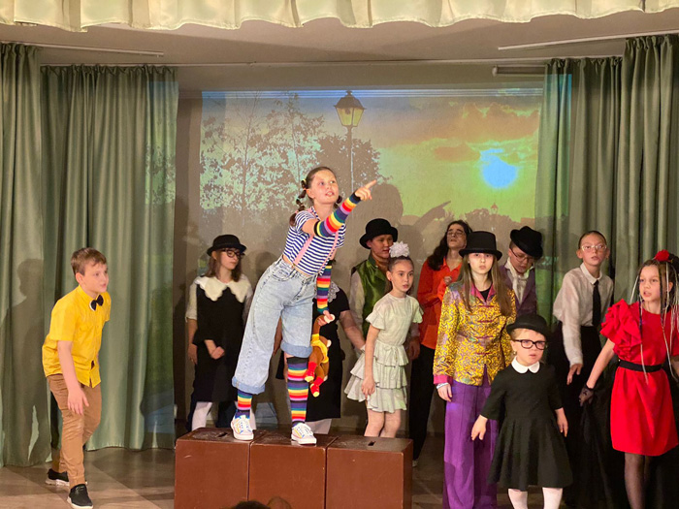
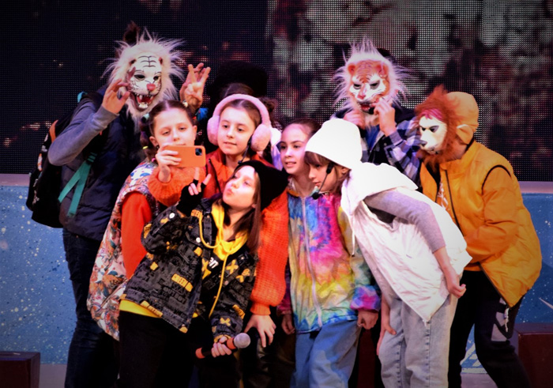

Slide 14
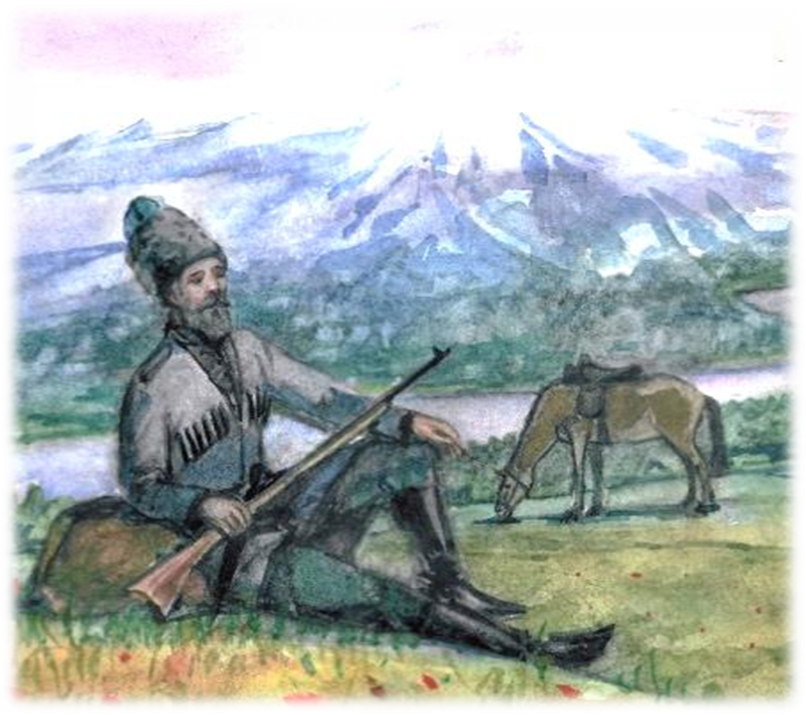
Презентация книги
«Сказки терских казаков»

Slide 15
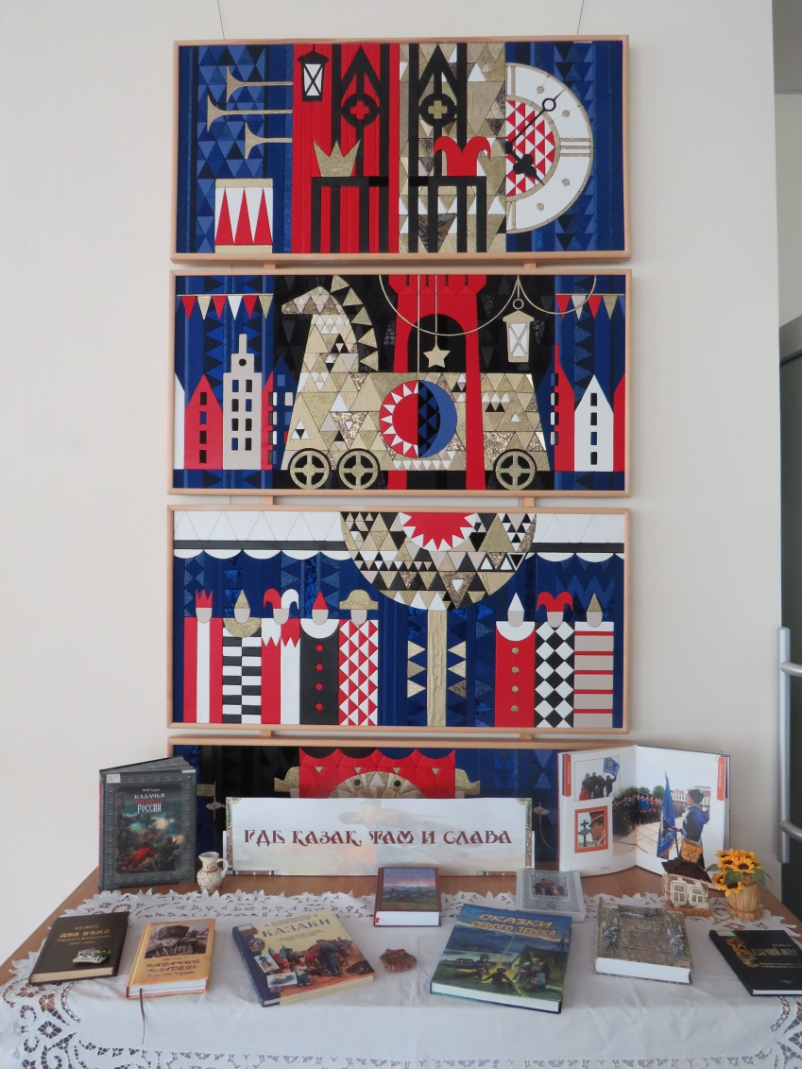
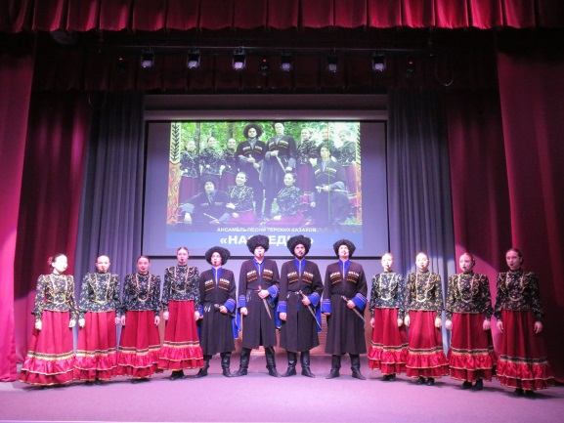
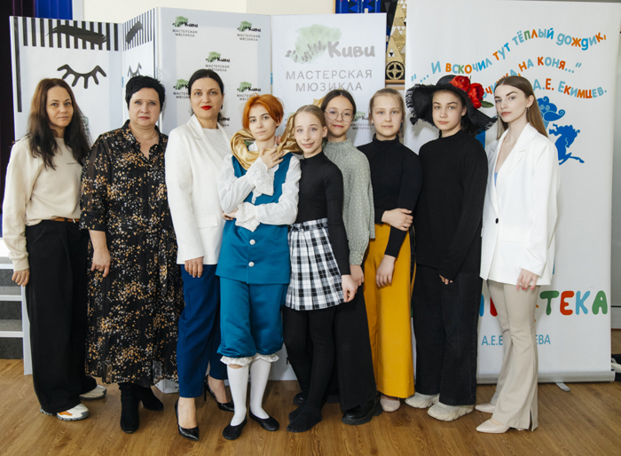

Slide 16

«Сказочные» проекты библиотеки
«Сказки с видом на горы»
«Сказочная карусель»
«Сказочный мостик: Кавказ-Донбасс»

Slide 17
«Если хотите, чтобы ваши дети росли умными, читайте им сказки»
                Альберт Эйнштейн

Slide 18
Спасибо за внимание
https://ekimovka.ru/

